Slide 1
Центральные углы и углы, вписанные в окружность

Slide 2
Центральный угол
Это угол с вершиной в центре окружности.
О

Slide 3
Дуга окружности, соответствующая центральному углу
Это часть окружности, расположенная внутри угла
А
О
АВ
В
Градусная мера дуги окружности
Это градусная мера соответствующего центрального угла.
АВ
= ∠АОВ

Slide 4
Вписанный угол
Это угол, вершина которого лежит на окружности, а стороны пересекают окружность.
А
С
В

Slide 5

Теорема о вписанном угле
Угол, вписанный в окружность, равен половине дуги, на которую он опирается.
Угол, вписанный в окружность, равен половине соответствующего ему центрального угла.
А
С
О
В

Slide 6
РАССМОТРИМ ВАЖНЫЕ СЛЕДСТВИЯ
Следствие 1.
Вписанные углы,
опирающиеся на одну и ту же дугу, равны.
Следствие 2.
Вписанный угол,
опирающийся на
полуокружность- прямой.

Slide 7
По данным рисунков найдите х.
1) 150
2) 120
3)
Х
Х
82
•
2)
•
20
•
225
30
Х
х =64
х =180
х = 95

Slide 8
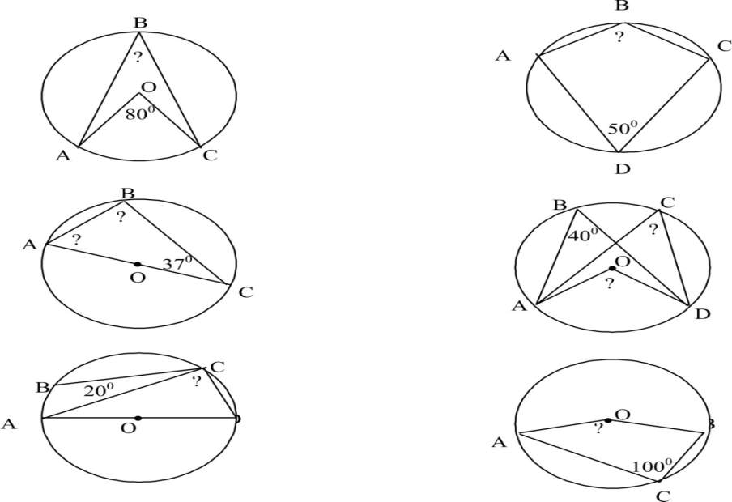
Устная работа:

Slide 9

Решение упражнений

Slide 10
Найдите Х
№1
60°
О
x

Slide 11
Найдите Х
№2
x
О
120°

Slide 12
Найдите Х
№3
О
x
45°

Slide 13
Найдите Х
№4
75°
x
О

Slide 14
Найдите Х
№5
x
30°
О

Slide 15
Предлагаем ответить на вопросы теста по изученной теме
(запомните количество правильных ответов)
1) На рисунке прямая по отношению к окружности
А секущая Б касательная С нет правильного ответа
2) На рисунке угол
А центральный Б вписанный С нет правильного ответа
3) Прямая – касательная по отношению к окружности.
Она образует с радиусом, проведенным в точку касания угол
А острый Б прямой С тупой
4) Дуга АВС равна
А 360°-2<АОС Б 360°- <АОС С 180°+ <АОС
5) Дуга АОС равна 60°. Угол АВС равен
А 60° Б 30° С 15°
6) Угол АВС равен 30°. Угол АDС равен
А 60° Б 30° С нет правильного ответа
7) АВ – диаметр. Угол АОВ равен
А 90° Б 180° С нет правильного ответа
А
о
В
С
А
В
О
С
C
D
В
А
О
А
В
ИТОГ

